Slide 1
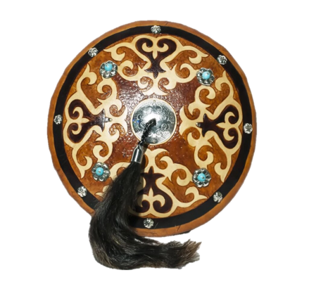
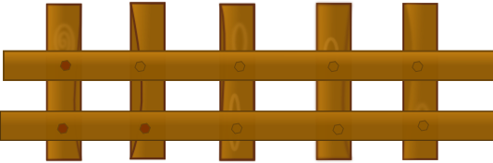
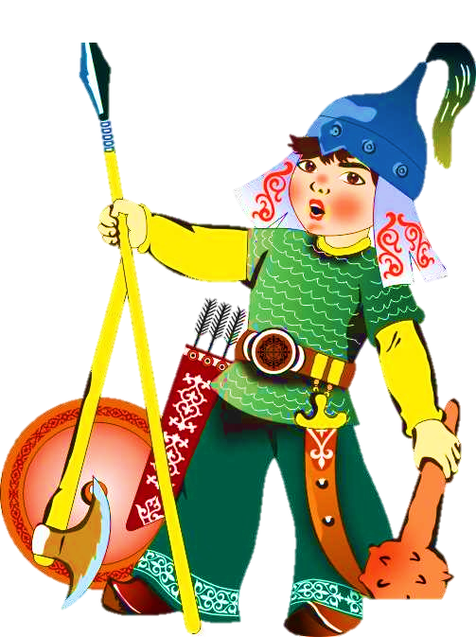
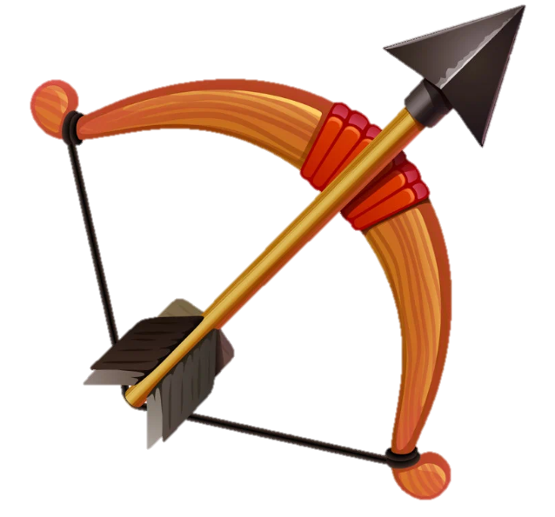
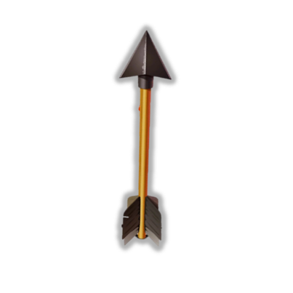
Бүгін аптаның қай күні?
Сәрсенбі
Дұрыс жауап
Қате жауап
Қате жауап
Келесі

Slide 2
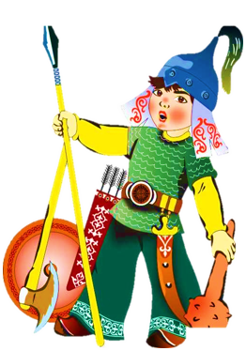
2. Қандай жыл мезгілі?
Қыс
Қате жауап
Қате жауап
Дұрыс жауап
Келесі

Slide 3
Қыстың күні күн қандай болады?
Суық
Қате жауап
Дұрыс жауап
Қате жауап
Келесі

